Slide 1


Slide 4


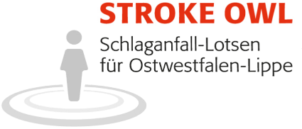

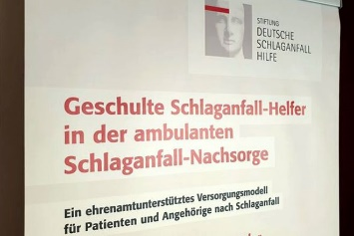

„Vernetzung“
Grundlage der Schlaganfallversorgung im Kreis Herford:
SHG & Aphasiker-Herford

Slide 5
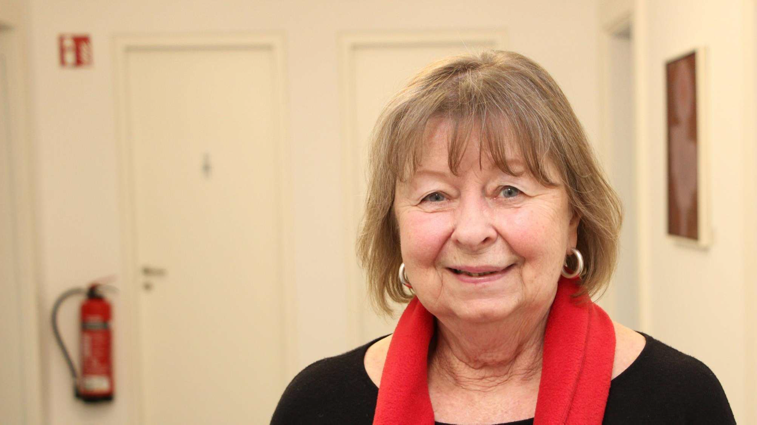

Elke Geiseler
Schlaganfall mit 70 Jahren
„Meine Schlaganfall-Lotsin hat mich nicht nur als Patientin, sondern als Mensch gesehen.“
Die Arbeit der Schlaganfall-Lotsen verbessert die Lebensqualität der Betroffenen, aber auch das Zusammenspiel aller Akteure in der Region!
Foto: © Stiftung Deutsche Schlaganfall-Hilfe
2
2

Slide 6
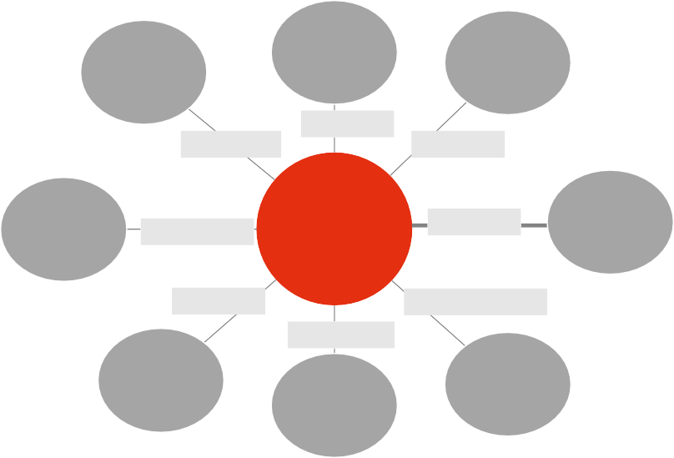
Die Arbeitsfelder der Schlaganfall-Lotsen
Professionelles Netzwerk für die Patienten
Persönliche Ressourcen
Soziales Umfeld
(Familie, Freunde)
Stationäre Versorgung
(Akutklinik, Reha, Pflege)
…aktivieren
…informieren
…begleiten
Schlaganfall
-Lotsen als
„Fü(h)r- Sprecher“ des Patienten
Ambulante Versorgung
(Hausarzt, Pflegedienst, Sanitätshaus)
Berufliches Umfeld
(Betrieb, Tätigkeit)
…koordinieren
…beraten
…vermitteln
…kommunizieren
…organisieren
Beratung & Hilfe, Ehrenamt
(SHG, Wohlfahrt, Gesundheitsamt)
Soziale Grund- sicherung
(Sozialamt, Agentur für Arbeit)
Kostenträger
(GKV, RV, etc)
09.03.2023
4
4

Slide 7
Die Arbeit des Schlaganfall-Lotsen
Case-Management als sektorenübergreifender Ansatz
Akutversorgung
Rehabilitation
Nachsorge
Persönlicher Kontakt in Akutklinik
Case Management-Regelkreis
Erhebung medizinische Parameter/ Risikofaktoren
Persönlicher Kontakt in der Rehaklinik
Case Management-Regelkreis
Erhebung medizinische Parameter/ Risikofaktoren
Persönlicher Kontakt im häuslichen Umfeld und mehrere Telefonkontakte
Case Management-Regelkreis
Erhebung medizinische Parameter/ Risikofaktoren
Intersektorale Überleitung
Intersektorale Überleitung
Sektorenübergreifende Begleitung der Patienten über 12 Monate
Wahrnehmung der verschiedenen Case Management-Rollen (Fürsprecher, Unterstützer, Vermittler, Zuweiser)
Aufbau und Pflege eines systemischen und fallbezogenen Netzwerks
Aufklärung, Unterstützung und Motivation im Bereich der Risikofaktoren, zum Krankheitsbild und zu den Angeboten in der Versorgungslandschaft
Unterstützung der Compliance und Adhärenz
09.03.2023
5
5

Slide 8
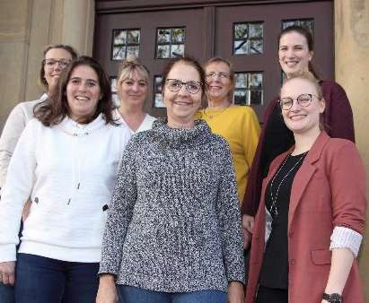
Die Qualifikation der Schlaganfall-Lotsen
Wer kann als Schlaganfall-Lotse arbeiten?
Pflegerischer, therapeutischer oder sozialer Hintergrund z. B. Pflegekräfte, Physiotherapeuten oder Ergotherapeuten
Idealerweise Vorerfahrungen in der Versorgung von Schlaganfall-Patienten
Weiterbildung im Bereich Case Management nach den Standards der Deutschen Gesellschaft Care und Case Management (DGCC)
Schulung zum Schlaganfall-Lotsen-Pfad
Weiterführende Schulungen im Bereich Schlaganfall
09.03.2023
6
6

Slide 9
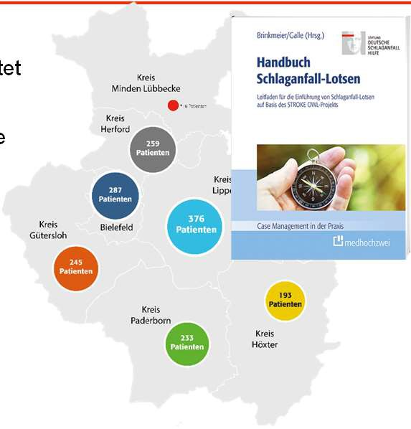
Die Lotsen haben den Praxistest bestanden
Das Projekt STROKE OWL
Schlaganfall-Lotsen sind in ganz Ostwestfalen-Lippe etabliert und werden von Ärzten und Patienten befürwor
Über 1.500 Patienten betreut
Erste medizinisch und gesundheitsökonomisch relevant Ergebnisse sind veröffentlicht:
  Bisher keine signifikanten Effekte bei Rezidiven
  Positive Effekte auf Medikamentenadhärenz und die Bewegung der Patienten
  Gesundheitsbezogene Lebensqualität lag bei den Patienten nach einem Jahr bereits wieder auf
„normalem“ Niveau
Sehr hohe Akzeptanz bei den Betroffenen und Angehörigen für die Lotsen
tet
e
Betreute Personen im Projekt STROKE OWL
7
7

Slide 10
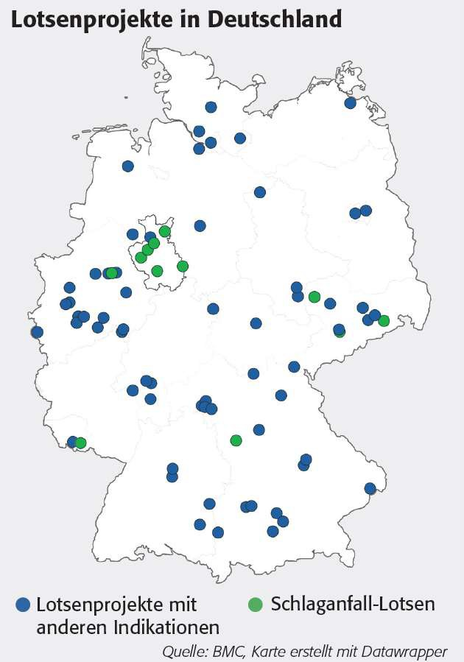
Projekt LEX LOTSEN OWL
Blaupause für ein Lotsengesetz
Hintergrund
In Deutschland gibt es zahlreiche Patientenlotsen-Projekte
Diese Projekte werden oft „nur“ durch Selektivverträge finanziert
Eine gesetzliche Verankerung fehlt
Ziel: Einen Pfad in die Regelversorgung für Patientenlotsen entwickeln
Durchführung mit Schlaganfall-Lotsen und Cardiolotsen
Vom Innovationsfonds für die Förderung vorgesehen (Mitte 2023 – Mitte 2026)
Fördervolumen 7 Millionen Euro
8
8

Slide 11
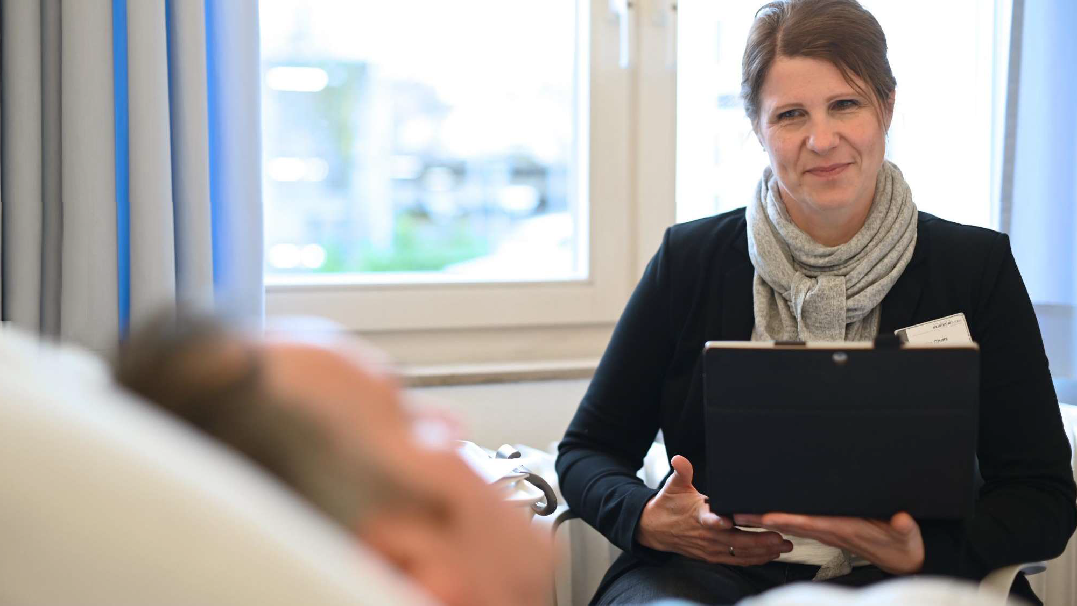
Unser Ziel
Jeder, der es braucht, soll einen Lotsen bekommen.
Stiftung Deutsche Schlaganfall-Hilfe 9
9

Slide 12
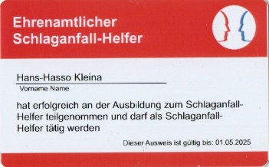
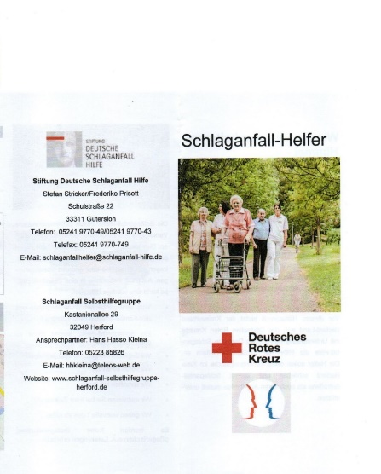
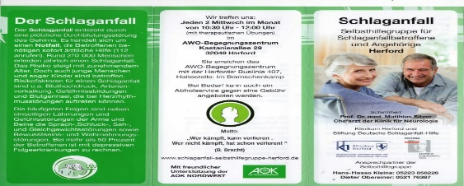
Meine persönliches Ziel:
„Dem Schlaganfall ein Gesicht geben!“

Slide 14
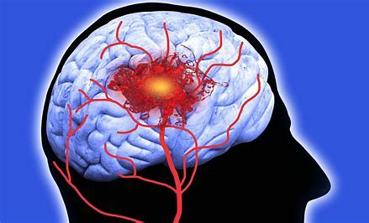
Allgemeinformationen zum Schlaganfall :
Risiko einen Schlaganfall zu bekommen: weltweit ca. 25 %
Zahl der Schlaganfälle in Deutschland: jährlich 270 000 , Steigerung bis 2040 um 30% (alle 2 Minuten ereignet sich in Deutschland ein Schlaganfall)
In Deutschland zur Zeit ca. 1,3 Millionen Betroffene
75% der Betroffenen sind älter als 65 Jahre
Von jährlich 500 betroffenen Kindern sind ca. 1/3 Neugeborene
ca. 40% der Schlaganfälle enden tödlich (dritthäufigste Todesursache nach Krebs u. Herzinfarkt)
ca. 30 % der Schlaganfälle verursachen bleibende Behinderungen (häufig Pflegefälle!)
Schlaganfall eine der kostenintensivsten Erkrankungen
direkte lebenslange Behandlungskosten pro Patient pro Jahr durchschnittlich: ca.45.000€
rund 70% aller Schlaganfälle könnten theoretisch durch gezielte Vorsorge verhindert werden
( z. B. Sport, Ernährung, Regeluntersuchungen)

Slide 15

Projekte
„Stiftung Deutsche Schlaganfall-Hilfe“
OWL –Schlaganfall-Lotsen / Schlaganfall-Helfer
Der Schlaganfall-Lotse als
„Fü(h)r-Sprecher“
des Patienten
Der Schlaganfall-Helfer als „Kümmerer“
des Patienten
Schlaganfall-Lotsen sind hauptberuflich auf einer“Stroke-Unit“ tätig.
Beide arbeiten teamorientiert zusammen
Schlaganfall-Lotsen sind für die Koordination des Versorgungsprozesses zuständig
Schlaganfall-Lotsen leiten Schlaganfall-Betroffene, deren Versorgungsprozess geklärt ist und die noch einen weiteren Bedarf
an Begleitung/Unterstützung haben,
an die Schlaganfall-Helfer vor Ort weiter.
Schlaganfall-Lotsen arbeiten prozessorientiert,
Schlaganfall-Helfer arbeiten ehrenamtlich,
Schlaganfall-Helfer können die Schlaganfall-Lotsen im Sinne eines Kümmerers bei der Betreuung und Begleitung von Schlaganfall-Betroffenen unterstützen.
Schlaganfall-Helfer sind vor allem in der psychosozialen Unterstützung (Besuchsdienst, Motivator, Vorbild) und als Vermittler von Informationen (Ansprechpartner für weitere Hilfen, Unterstützung bei behördlichen Angelegenheiten, Kontakt zur Selbsthilfe) tätig.
Schlaganfall-Helfer sind problem- und situationsbezogen tätig.

Slide 16

Zur Geschichte der
SHG
Auf Anregung der Kreisverwaltung Herford und im Zusammenarbeit mit dem ehemaligen Chefarzt der Neurologie am Klinikum Herford, Dr. Bernd Ulrich Seidel, entwickelte sich damals die Idee, eine Selbsthilfegruppe für Schlaganfallpatienten aufzubauen; deren Umsetzung erfolgte dann im Jahr 2001.
Aber bereits 1995 erkannten zwei Frauen (Ruth Noczinsky und Karin Manteufel) - deren Männer unter schweren Sprachstörungen (Aphasie) infolge eines Schlaganfalls litten - die Notwendigkeit einer Selbsthilfegruppe speziell für “Aphasiker“.
Somit existieren bis heute zwei Selbsthilfegruppen, die jedoch eng zusammenarbeiten, zumal Dr. Seidel nach seiner Pensionierung beide Gruppen bis 2021ehrenamtlich begleitet und sein profundes Wissen als Neurologe den Gruppen zur Verfügung gestellt hat .In seinem Geist wird sie nun fortgesetzt, da er jetzt in Tübingen lebt.
Gemeinsame Auftritte in der Öffentlichkeit sowie Besuche von Reha-Einrichtungen sind selbstverständlich.
Auch die Homepage im Internet wird von beiden Gruppen gepflegt.

Slide 18
Unser Ziel
Jeder, der es braucht, soll einen Lotsen bekommen.
Stiftung Deutsche Schlaganfall-Hilfe 9
9

Slide 19
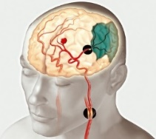
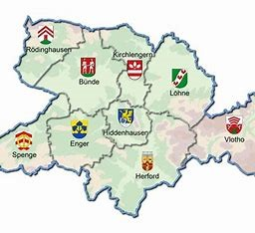
Der Kreis Herford – in der „Schlaganfall- Versorgung“ auf dem Prüfstand !

